Slide 1
MODELOS DE PRODUCCIÓN EN SERVICIOS Y TRABAJO NO CLASICO
ENRIQUE DE LA GARZA
UAM-IZTAPALAPA

Slide 2
Puntos ascendentes de la sociología del trabajo
La Revolución industrial y el maquinismo
El Taylorismo Fordismo
El Postfordismo y el Toyotismo
* Trabajo emocional, estético, cognitivo, ético (no clásico): necesidad de nuevos conceptos o su ampliación

Slide 3
La Importancia de los Servicios
: mayoría de países con >50% del PIB en servicios (USA, 78%; Alemania, 69%; Japón, 73%); A. Latina, 65%)
Servicios comerciales y bancarios Marx los considera no productivos, pero en estos se trabaja, hay una relación de trabajo. Otros servicios: personales, transportes y comunicaciones, hotelería y restaurantes, ocio, cultura, deportes, espectáculos, servicios públicos

Slide 4
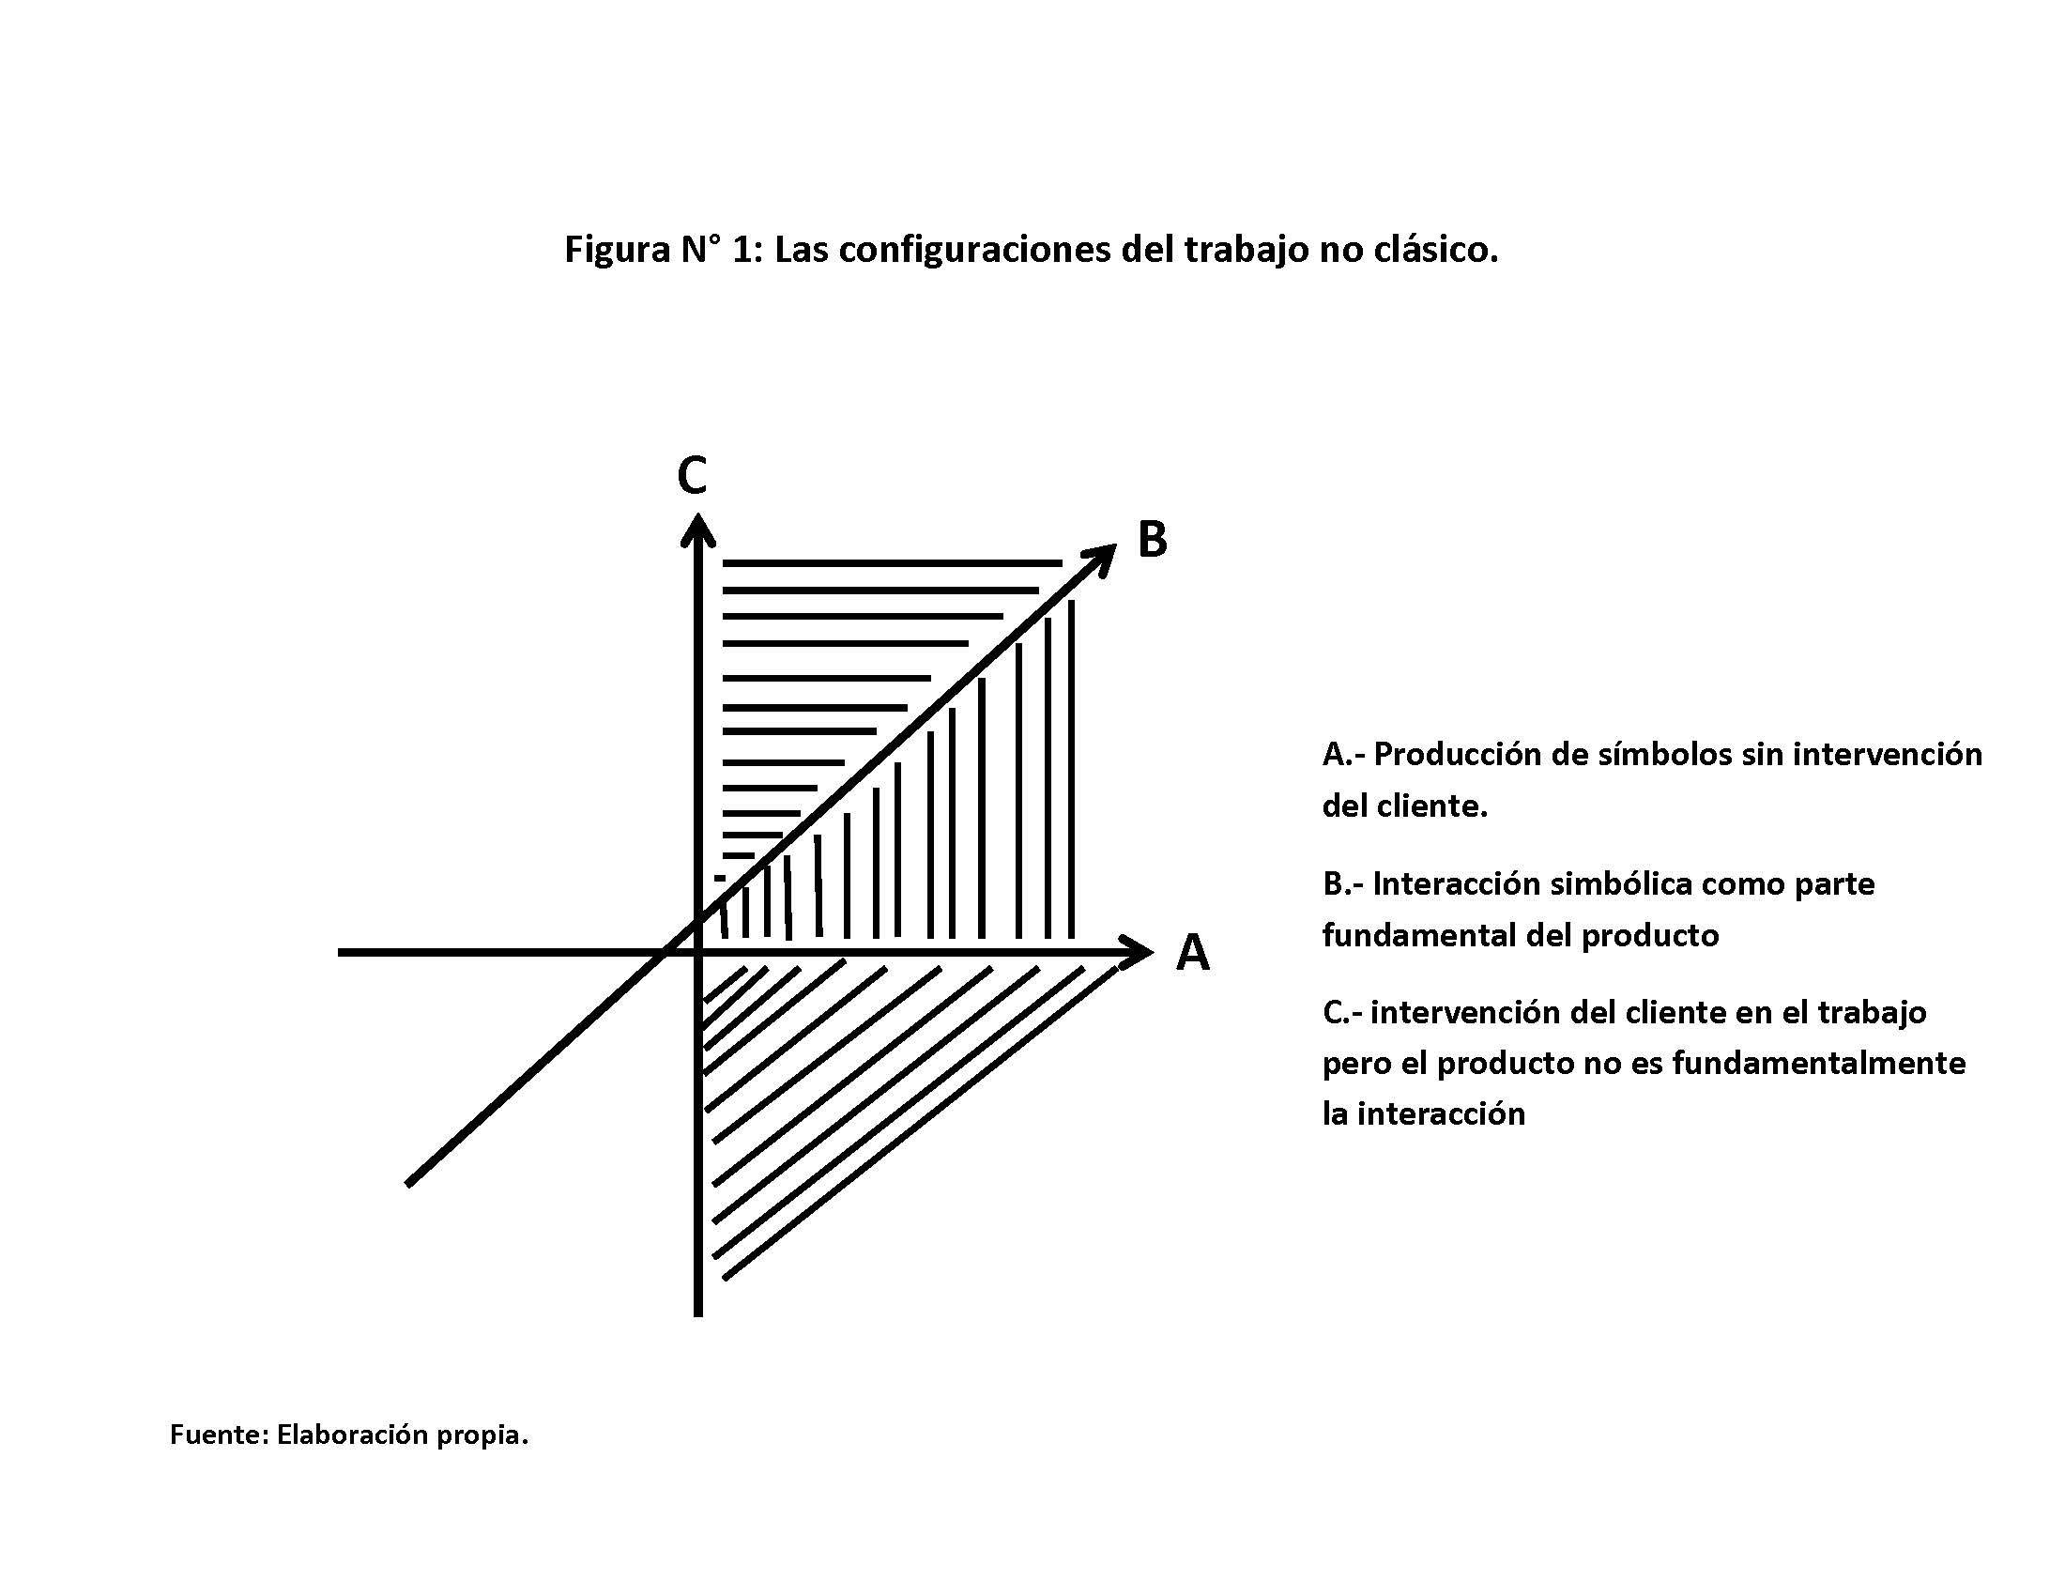
El Trabajo no Clásico

Slide 5
4. La Relación social de Trabajo en el Trabajo no Clásico
Relación social de producción: relación social entre los agentes que intervienen en la producción
En la relación social de producción (relación laboral) en el trabajo no clásico puede intervenir el cliente u otros agentes no laborales
Necesidad de un concepto ampliado de relación de trabajo, de control sobre el proceso de trabajo y de mercado (construcción social de la ocupación)
Producción on Demand

Slide 6
El Trabajo del Cliente
Servicios que requieren que el cliente trabaje para recibir su servicio: call centers, supermercado, telebanco, MacDonalds.
El valor del servicio= valor de insumos, depreciación de maquinaria equipo, materias auxiliares, energía + trabajo incorporado por el empleado + trabajo incorporado por el cliente
Nuevo concepto de trabajo no pagado al cliente y valor cobrado por el servicio sin descontar el valor que añade el cliente.

Slide 7
5. Relación laboral
Formal (Wal-Mart, Call centers, McDonald’s)
Informal (Vendedor ambulante, taxista, micro)
La relación con el cliente (trabajo relacional)
Taylorización del cliente, trabajo emocional, estético, cognitivo, ético
Las normas estatales “no laborales”
Las reglas de las organizaciones

Slide 8
Modelos de producción (Regulacionistas): combinatoria entre…
Política productiva, de mercados, productos, calidades (estrategia de negocios)
Organización productiva
Relación salarial (gestión mano de obra)
E: incompleta
Modelo: -ideal
-estilización
-un método vs. Heurística

Slide 9
Modelo=sistema
-partes
-función (+)
-integración
Configuración:
Admite contradicción, disfuncionalidad, discontinuidad
Relaciones duras-laxas
Funcionales
Causales
Deductivas
Asociación empírica
Regla práctica
Analogía
Metáfora
3) Sujetos vinculantes
Actualización
Intervención de la subjetividad, negociación, regla

Slide 10
Dimensiones de una configuración sociotécnica
. Nivel tecnológico
Forma de organización del trabajo
Relaciones Laborales
Perfil de la mano de obra
Culturas del trabajo y gerenciales
Estructura que presiona, limita, canaliza a los actores de la empresa: managers, mandos medios, trabajadores

Slide 11
Ejemplo: Configuración sociotécnica
Discurso de la
calidad total
Autoritarismo gerencial
Tecnología
de Punta
Flexibilidad unilateral
Segmentación de la mano de obra
Organización
Taylorista
Cultura laboral instrumental

Slide 12
0
Supuestos:
1. Los sujetos tienen capacidad de agencia, están presionados pero no determinados por las estructuras
2. Accionan e interaccionan guiados por su subjetividad
3. Subjetividad no es solo conocimientos, son valores, emociones, estética, razonamientos cotidianos.

Slide 13
Configuración Sociotécnica del proceso productivo
Estrategias de negocios
Organización Productiva
Relación
Salarial
*
Nivel Tecnológico
*Forma de organización del trabajo.
Modelo de Producción
*Relaciones Laborales.
*Perfil de la Mano de obra
*Cultural Laborales y Gerenciales
Diferencias:
Ambas son estructuras
B)
+ Acciones (Agencia) +
Subjetividades no reducidas al conocimiento, conocimiento (cultura, poder)
C) Multiniveles

Slide 14
Trayectoria Conceptual de Modelos de Producción
TIEMPO
Año 2000
Año 2017
Periodo Francés
¿Periodo Sajón?
(Taylorismo, Woodlardiano Fordismo
Sloanismo
Toyotismo
Hondismo
Lean Production
MacDonalismo
Disneyalismo
Siliconismo
Waltonismo
Naikificación
Huberismo, etc.
Manufactura + Servicios
Postfordismo
Neotaylorismo
Neofordismo
Kalmarianismo
Toyotismo
Modelos de Producción
Modelos
en la
Industria Automotriz
Manufactura
Modelos de Producción: 2, 500 000
Innovación: 1, 300 000
Trabajo: 11, 000 000

Slide 15
Janovsky, 2014: Modelos de Producción en los Servicios
Diferencia entre Toyotismo y lean production, el énfasis en la identidad con la empresa. El difundido el segundo
Lo adjudica a los Servicios: MacDonalización, Nikeificación, Waltonismo: flexibilidad, JIT, Teams, contratos de larga duración y outsourcing

Slide 16
Objeciones
Deja fuera al trabajo no clásico: el cliente no puede ser estrictamente controlado
Servicios cara a cara o a través de la red vs. servicios que generan símbolos sin intervención del cliente
Mejor configuraciones no sistémicas, con sentido Heurístico

Slide 17
Configuración sociotécnica en el Trabajo no Clásico (Front Desk, Customers Contact, Back Oficce): trabajo interactivo, simbólico, con trabajo del cliente
1) En organización, el cliente organizado por la gerencia. Intentos de Taylorización (disciplinamiento, control) del Cliente. Rutinizaciones no reducidas a Habitus
2) En relación laboral, lo que concierne al control del cliente y de este sobre el empleado.
3) En culturas laborales y gerenciales: identidad con la empresa, “performance laboral”, aceptación del control y las reglas de la empresa.
4) El perfil del consumidor y estrategia de negocios.
5) Tecnologías y trabajo del cliente (informatización), el empleado y el sistemotaylorismo
Relaciones ampliadas con el entorno
↓
Concepto ampliado de configuración de estrategias

Slide 18
Especificaciones
1. La interacción introduce incertidumbre en el resultado, taylorización de la interacción
2. Tendencias a Taylorizar el trabajo del empleado y del cliente: sistemataylorismo (McDonalds, Wall Mart, diseño software). Baja calificación relativa y salario, inseguridad, fábrica de sonrisas, no equipos de trabajo
Nota: típico del consumo de masas en retail de bajo precio y bajo margen, con sindicatos o no, con offshoring o no, mercado de trabajo segmentado

Slide 19
Retos
1. Un enganche entre las teorizaciones de Configuraciones productivas y circulatorias en servicios con el trabajo no clásico: inclusión del cliente con incertidumbres
2. Diseños organizacionales que incluyen al Cliente (Taylorización del cliente y Sistemotaylorismo)
3. Configuraciones como plataformas; no tipologías; Heurísticas

Slide 20
Consulta de textos del autor
Textos completos del autor: http://sgpwe.izt.uam.mx/pages/egt/
Obras relacionadas con la conferencia:
*E. de la Garza (2010) Hacia un Concepto Ampliado de Trabajo, Barcelona, Anthropos
*E. de la Garza (2011) Trabajo no Clásico, Organización y Acción Colectiva, Plaza y Valdés
Consultar los textos completos en: http://www.izt.uam.mx/sotraem

Slide 21
Apéndice: Ejemplos de Modelos de producción específicos
1.Empresas capitalistas
A.Walmart y MacDonald´s: Macdonalizado.
Venta en masa de un número definido y stardard de productos a bajo costo.
Venta al menudeo de poco volumen a cada consumidor: interacciones cara a cara con el cliente.
Proveedores estandarizados, con justo a tiempo y control informático.
Segmentación entre una minoría informatizada y una mayoría descalificada que trata con el publico comprador.
Operaciones rutinarias y standarizadas, una parte del servicio es el buen trato al cliente (emociones y estética), comunicación con el cliente superficial y estereotipada: flexibilidad rutinaria.

Slide 22
.
El cliente es controlador-controlado (Taylorización del cliente).
Relaciones laborales precarias.
Estilo de mando entre patriarcal y despótico, control por la gerencia, el cliente y los compañeros.
Se induce la ideología de identificación con la empresa.
Alta insatisfacción en el trabajo y rotación.
Identidad como trabajadores, no con el trabajo ni con la empresa.

Slide 23
B. Modelo de producción de símbolos objetivados cognitivos en espacios cerrados(software).
Tecnología blanda (otro software).
Presión para la standardización del trabajo.
Trabajo calificado en forma de razonamiento, jóvenes: flexibilidad cognitiva bajo presión.
C.Producción de símbolos (información) sin cara a cara entre el trabajador y el cliente: Siliconización.
D.Producción de símbolos con relación unilateral con el público (TV no interactiva).
2. Trabajo no capitalista en espacios cerrados (trabajo en casa, teletrabajo) o abiertos (vendedor ambulante, taxista, microbusero) con lugares de trabajo fijos o móviles.

